Slide 1

Medicinska škola Pula
Kad humanost postane način života, zove se
MEDICINSKA SESTRA!
Međunarodni dan sestrinstva 12. svibnja

Slide 2
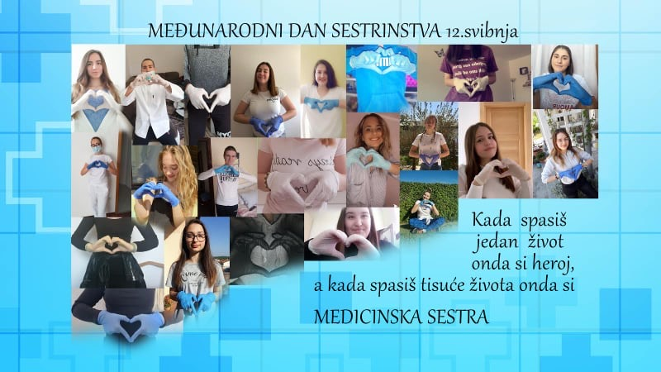

Slide 3
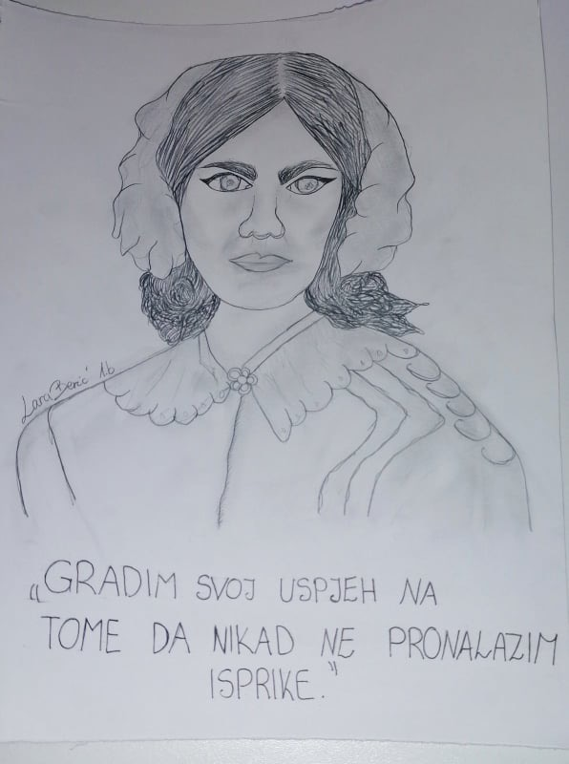
Prisjetimo se …

Slide 4
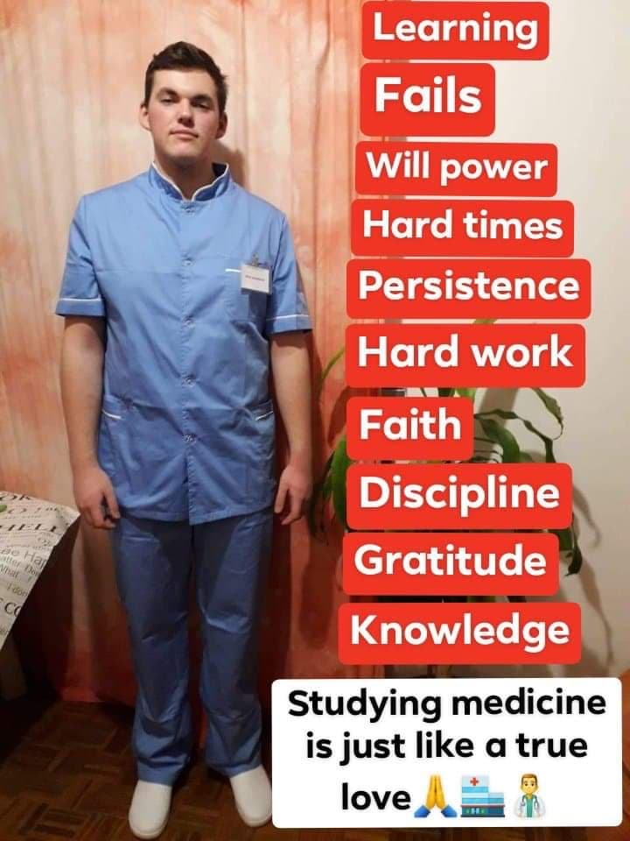
To je poziv, a ne samo posao…

Slide 5
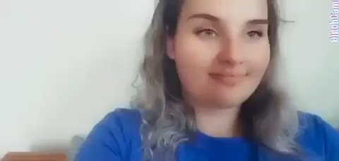
Iskustva naših učenika…

Slide 6
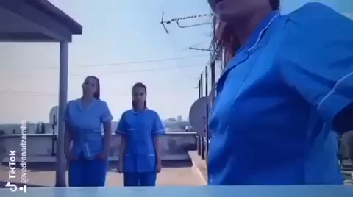
Ljekovita moć plesa naših učenica !

Slide 7
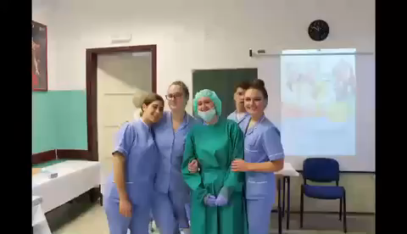
Da naše školovanje nije samo dosadno učenje i odrađivanje prakse, pokazat će Vam naši maturanti u sljedećem videu !

Slide 8
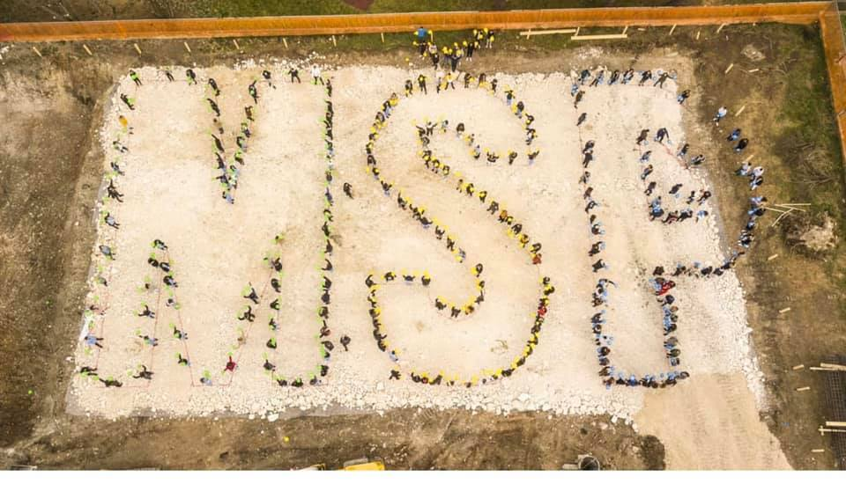
Milenijska fotografija Medicinske škole Pula

Slide 9
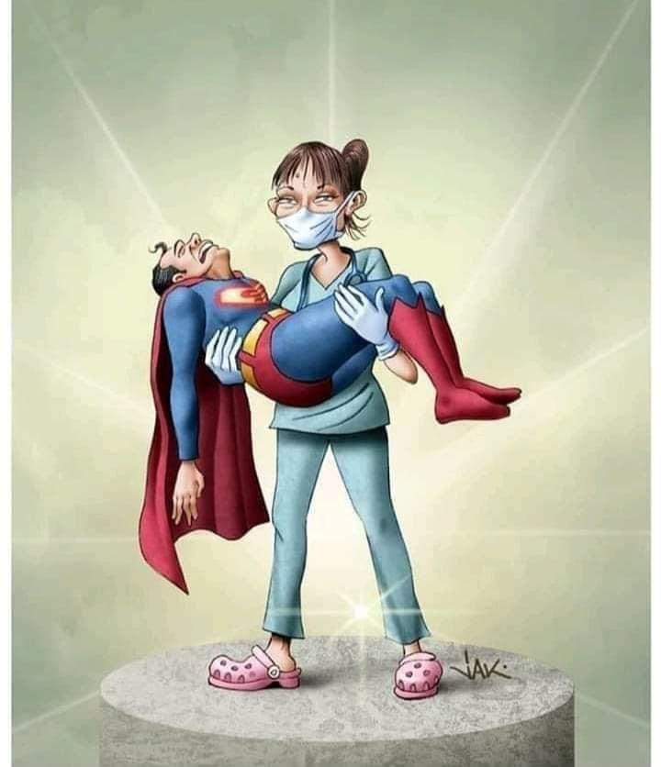
Zaključak…
Zapamtite, ako znate da pročitate ovo, zahvalite učiteljici.
A to što ste živi i čitate, zahvalite samo jednoj osobi MEDICINSKOJ SESTRI !

